Slide 1
XAMPP安裝作業

Slide 2
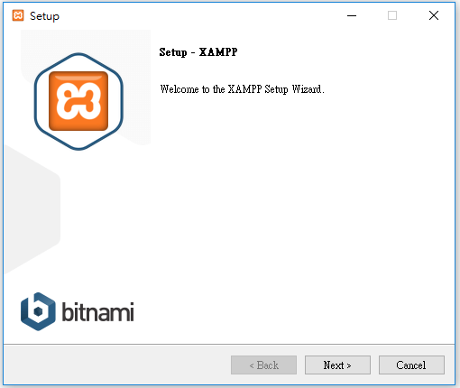
先按NEXT

Slide 3
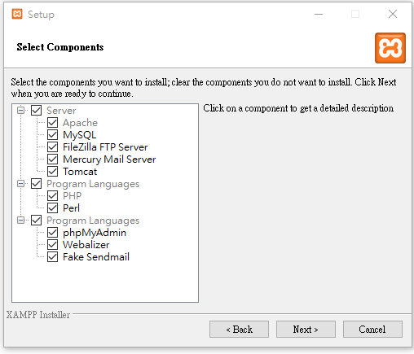
安裝伺服器

Slide 4
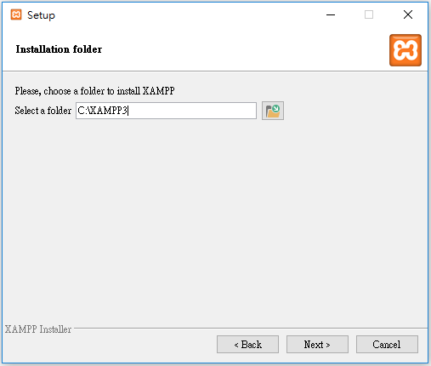
選擇安裝位置

Slide 5
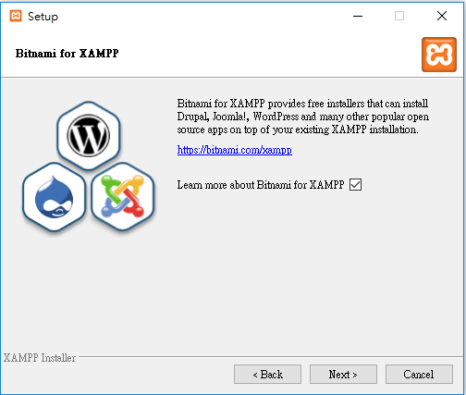
下一步

Slide 6
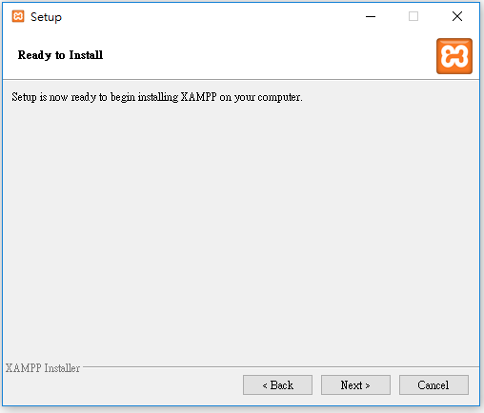
繼續安裝

Slide 7
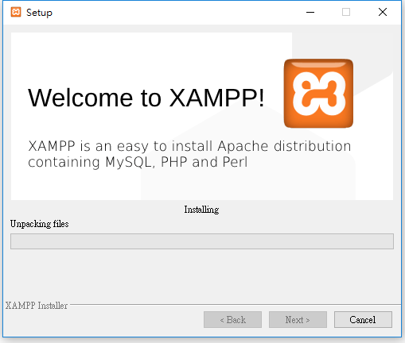
安裝中

Slide 8
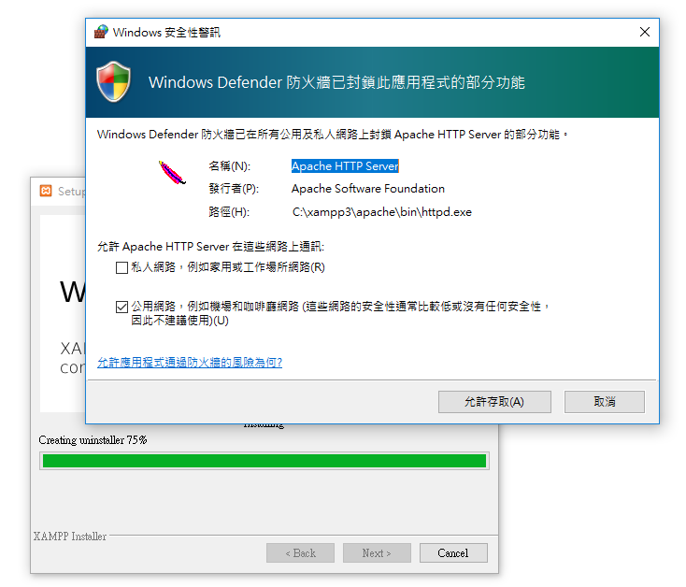
允許存取

Slide 9
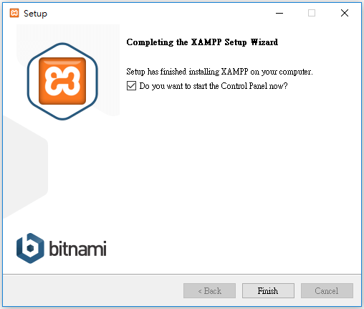
安裝完成

Slide 10
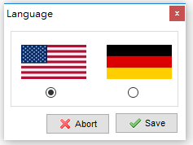
選擇語言

Slide 11
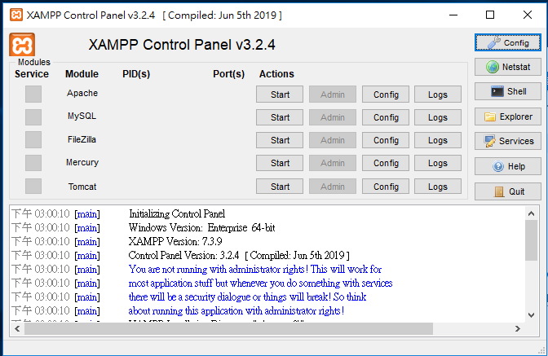
按start把全部打開

Slide 12
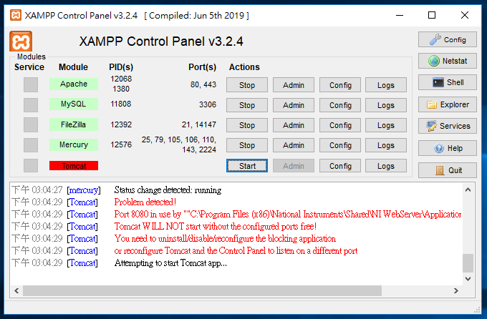
打開後長這樣

Slide 13
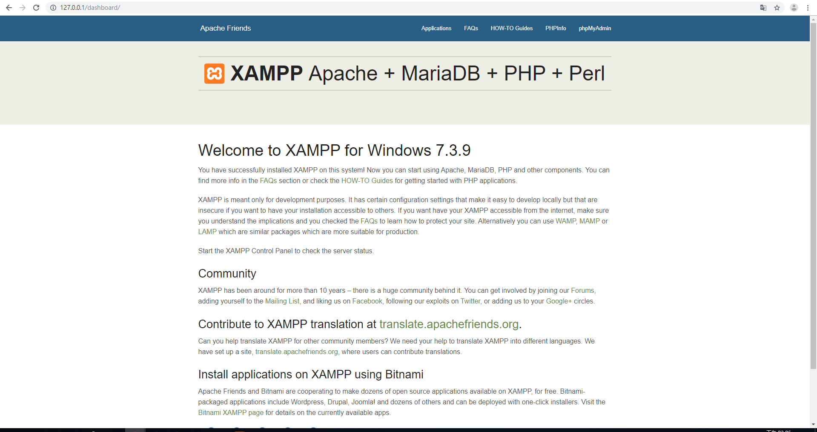
網址輸入127.0.0.1 測試伺服器有沒有成功

Slide 14
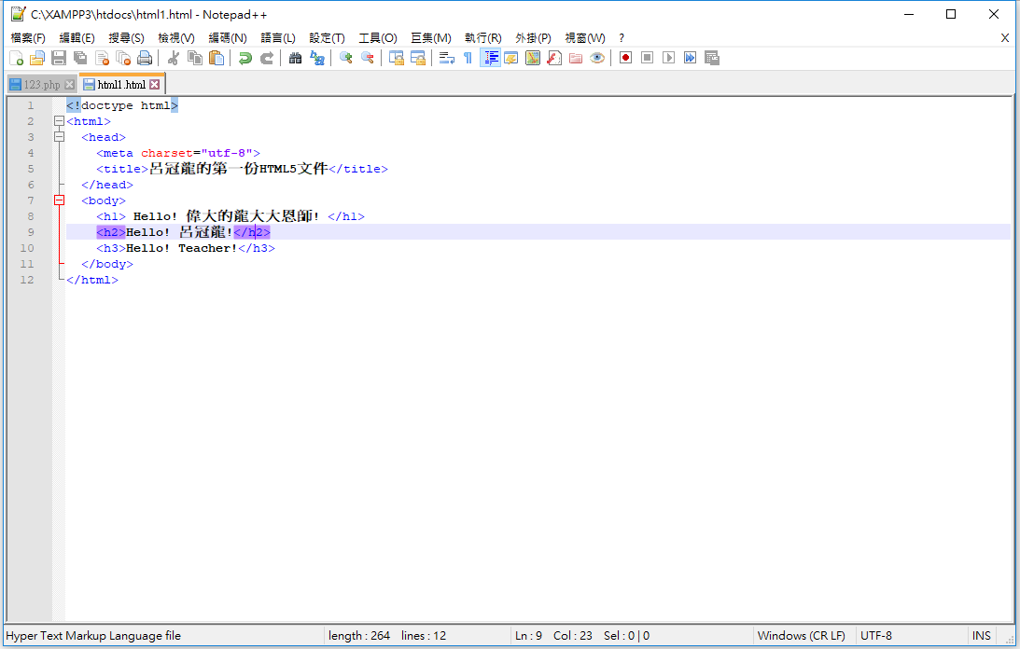
打開notepad++ 輸入程式

Slide 15
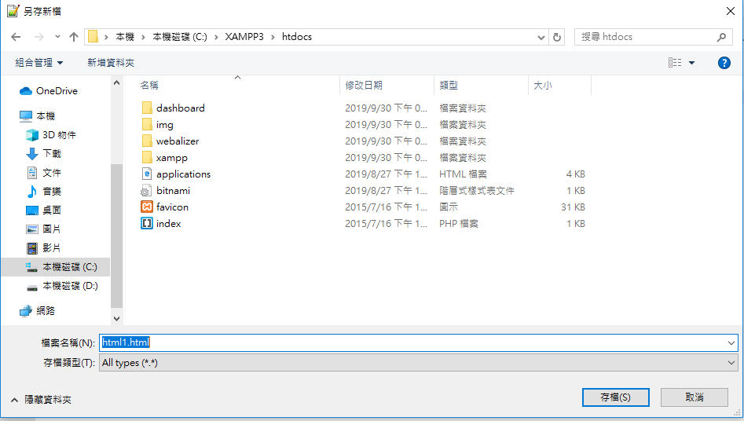
存到C\XAMPP3\htdocs 副檔名用html

Slide 16
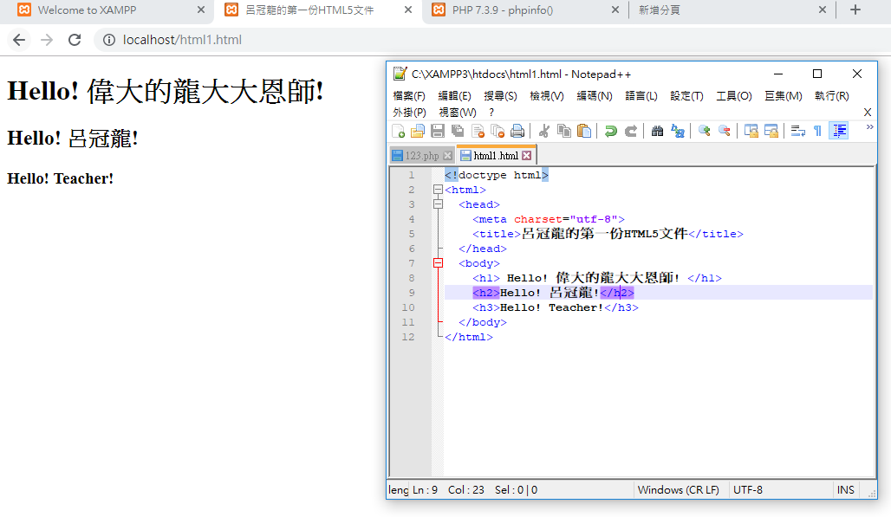
輸入網址localhost+檔名 看看有沒有成功

Slide 17
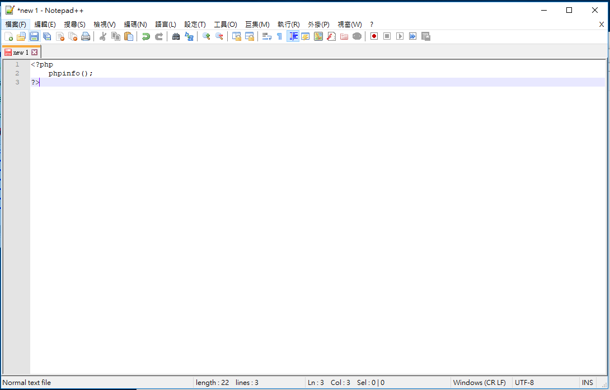
另外打開notepad++輸入新的程式

Slide 18
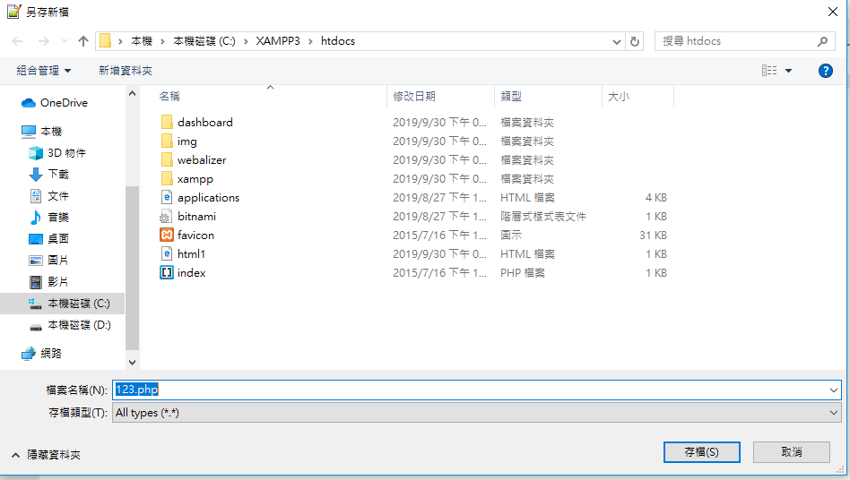
存到C\XAMPP3\htdocs 副檔名用php

Slide 19
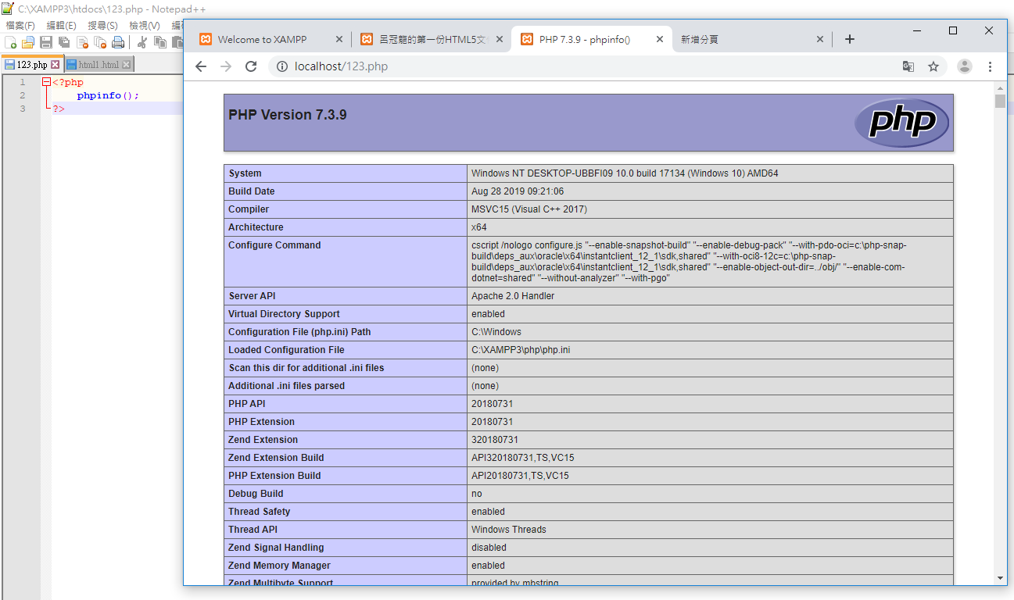
網址輸入localhost+檔名 看有沒有成功

